Slide 1
(4b) Gweithgareddau Cyfreithlon/Anghyfreithlon

Slide 2
Ymchwil ar y rhyngrwyd

Slide 3
Cyngor ysgol

Slide 4
Trafodaeth/Cyfarfod

Slide 5
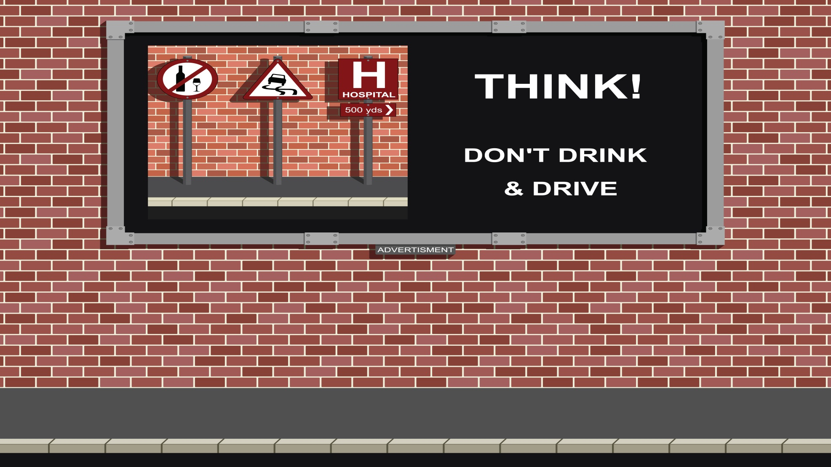
Ymgyrch poster

Slide 6
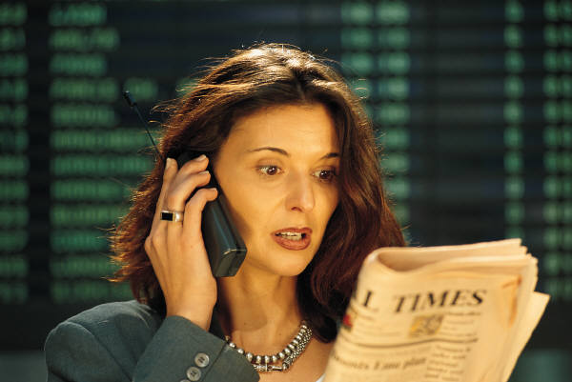
Ysgrifennwch erthygl i’r wasg

Slide 7
Gwrthdystiad heddychlon

Slide 8
Protest Fud

Slide 9
Deunydd
hyrwyddo

Slide 10
Arwyddo
deiseb

Slide 11
Ysgrifennwch lythyr at eich A.S.
Mr. David Matthews, A.M.
Welsh Assembly Government
Cathays Park Cardiff CF10 3NQ

Slide 12
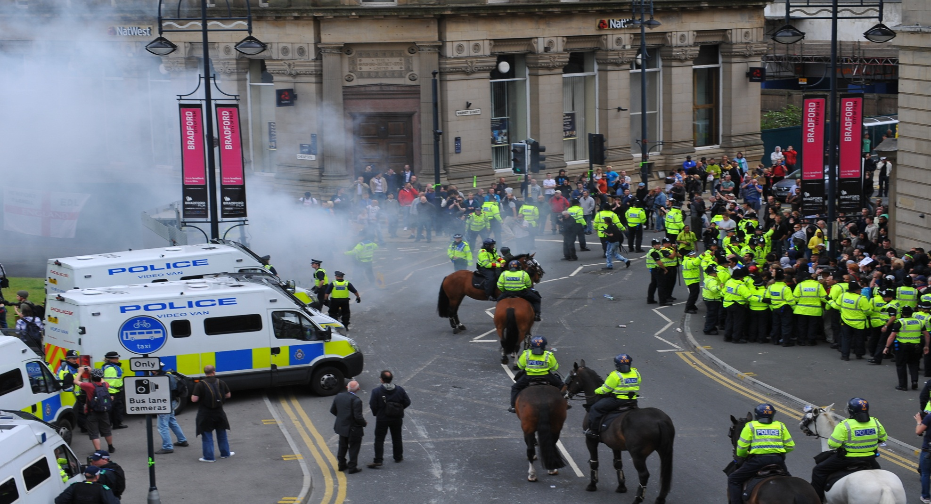
Gwrthdystiad Anheddychlon

Slide 13
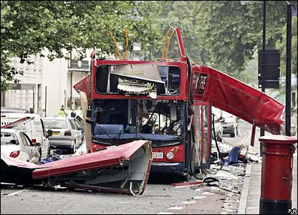
Bomio/Terfysgaeth

Slide 14
Rhwystro’r ffordd

Slide 15
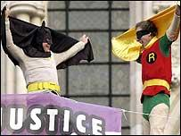
Dringo adeiladau

Slide 16
Graffiti

Slide 17
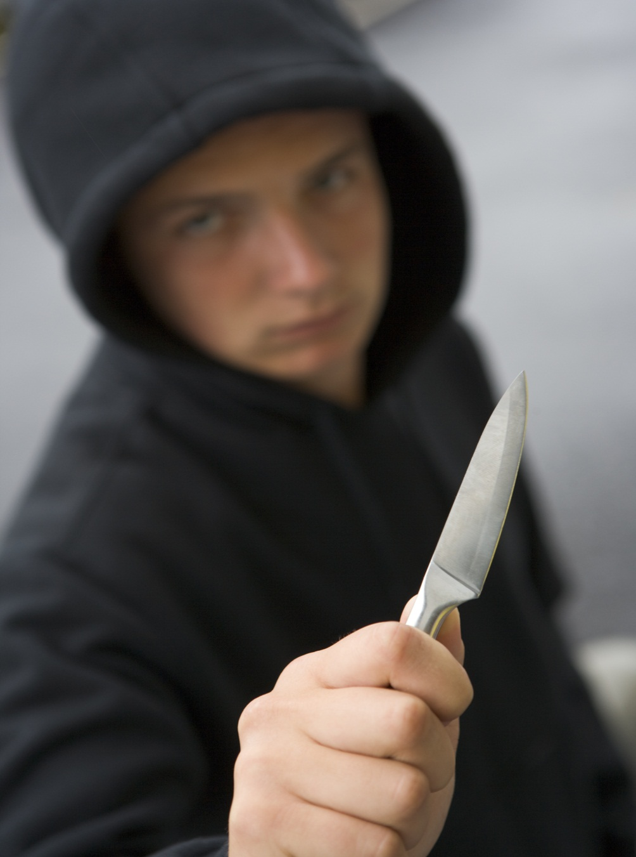
Ymddygiad bygythiol

Slide 18
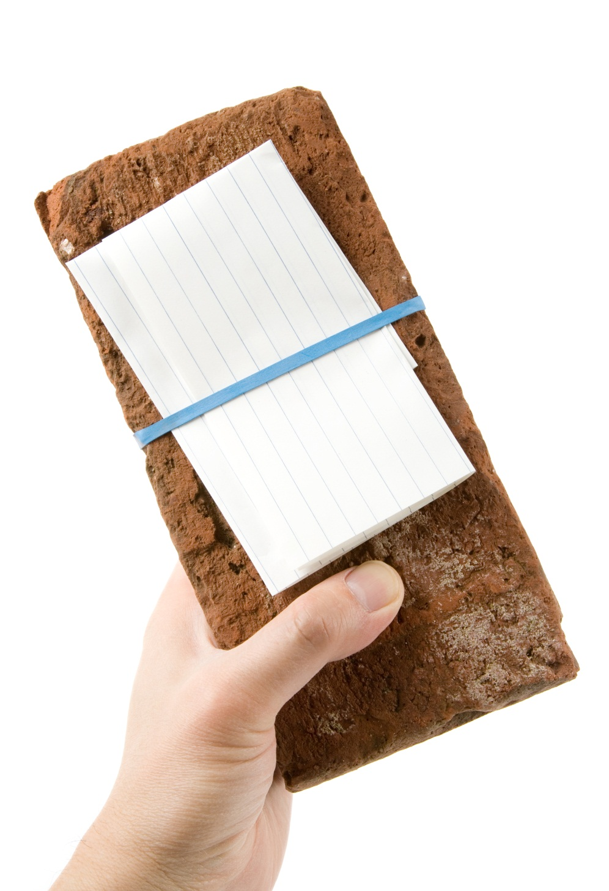
Llythyr
bygythiol
Pakistani
go home

Slide 19
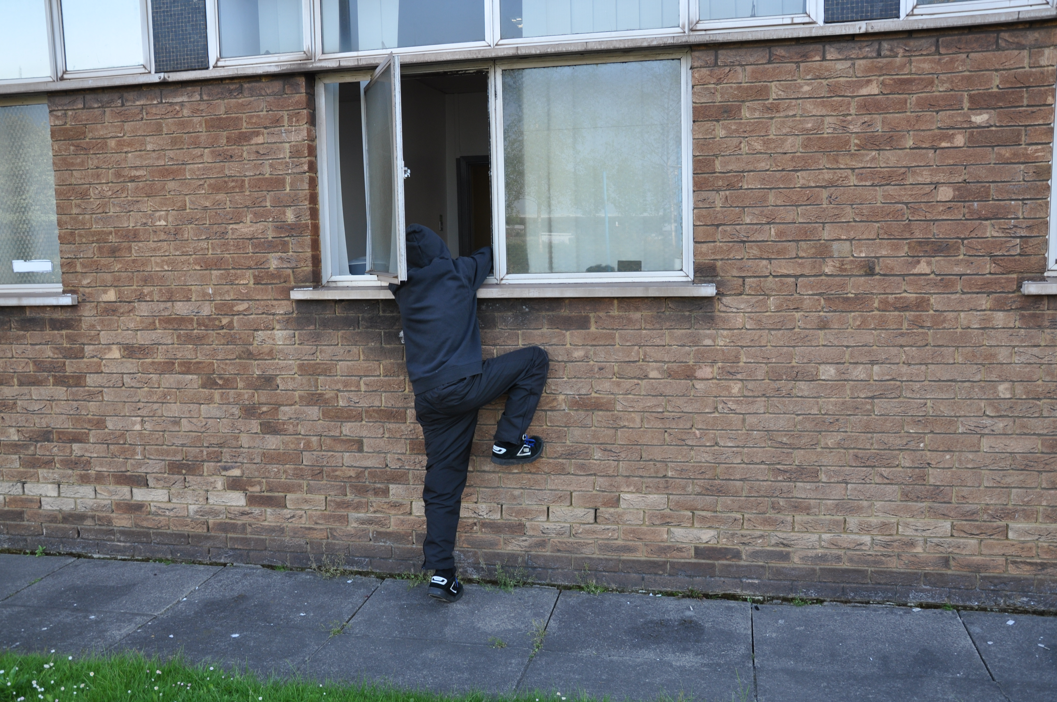
Byrgleriaeth

Slide 20
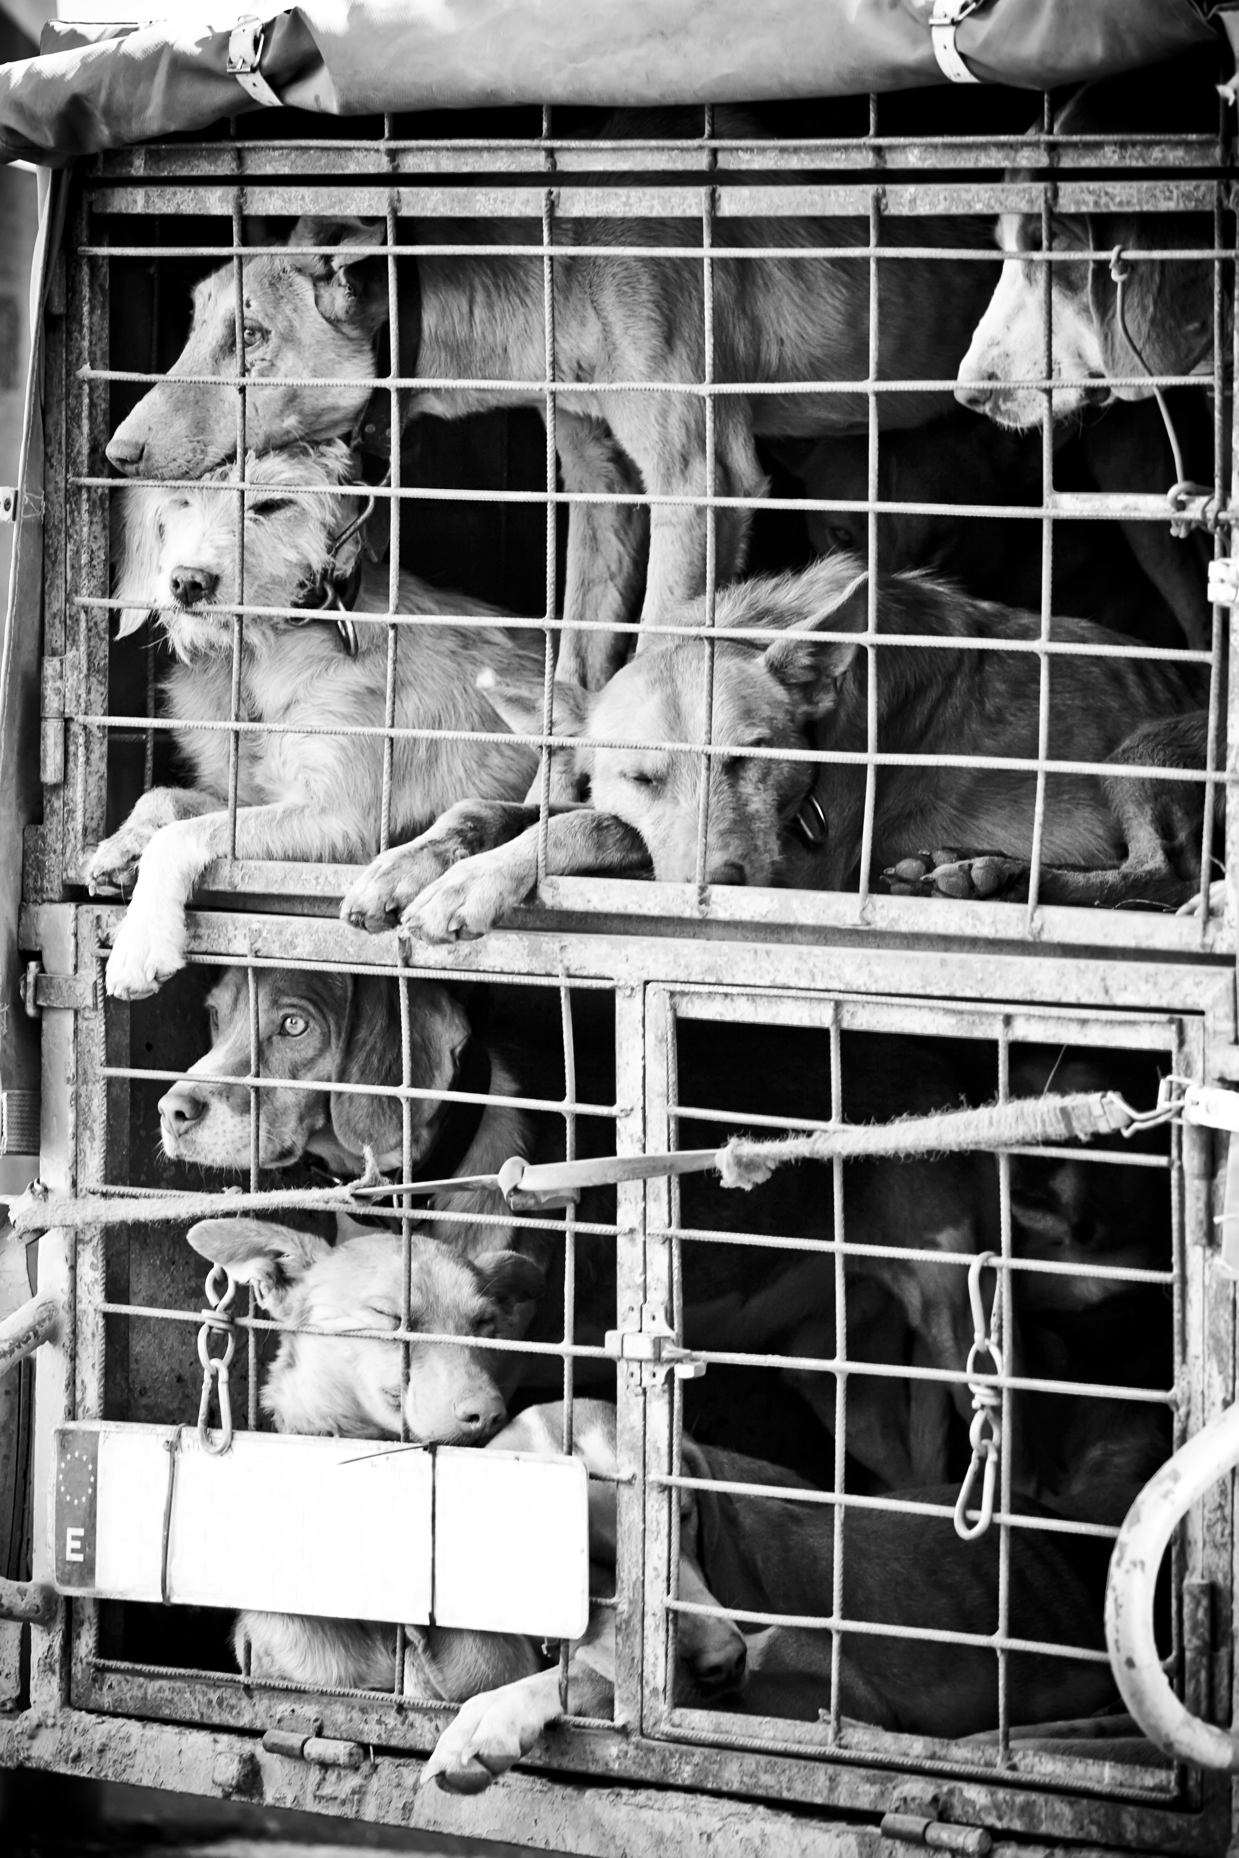
Rhyddhau
anifeiliad
caeth

Slide 21
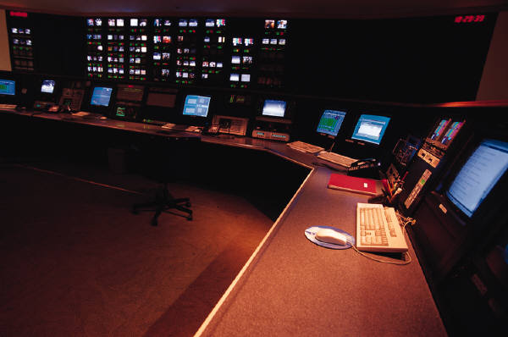
Bombardio gwefan mewn ymgais i’w chau

